Slide 1
Nutrition et entraînement
Fiche qui ne se substitue pas à un suivi nutritionnel.
Prenez rendez-vous avec un professionnel.
Laurie-Anne Marquet, PhD
Laurie-anne.marquet@outlook.fr

Slide 2
Les objectifs
Assurer des entraînements de qualité
Bien récupérer
Diminuer la fatigue
Laurie-Anne Marquet, PhD
Laurie-anne.marquet@outlook.fr

Slide 3
Problématiques de l’entraînement
A l’effort
L’apparition de la fatigue (incapacité à mettre de la vitesse, de la puissance, manque de lucidité) est due à :
la déshydratation
la diminution de la disponibilité en glucides : les stocks ne sont pas suffisants pour fournir les muscles en énergie sur des entraînements type randoris +++
Afin de garantir une capacité et une qualité de travail, il est donc nécessaire d’apporter, sur les séances les plus longues et intenses (dans la semaine, en stage) :
De l’eau (500mL à 1L/h)
Des glucides (boisson d’effort, jus de raisin/pomme, compote)
En prenant en compte les problématiques de poids et de gestion de la composition corporelle, qui sont individuelles.
Laurie-Anne Marquet, PhD
Laurie-anne.marquet@outlook.fr

Slide 4
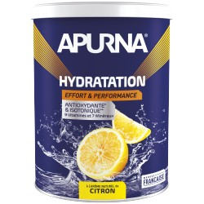
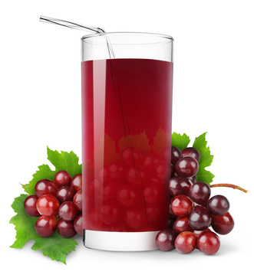
A l’entraînement
Boisson d’effort
Apport énergétique
Pendant les séances randoris +++
Pendant les entraînements de muscu pour ceux en prise de masse
Après la pesée pour refaire les stocks énergétiques
Pendant la compétition
Permet de retarder l’apparition de la fatigue, améliore la qualité de l’entraînement, grâce à l’apport en glucides. Améliore l’hydratation grâce à l’apport en sels minéraux.
A l’entraînement, apport régulier 2-3 gorgées toutes les 15-20min.
Coupler à une bouteille d’eau pour se rincer la bouche et s’hydrater (500mL-1L/h)
pendant
Boisson hydratation apurna
2 cuillères dans 500mL d’eau
Boisson d’effort maison
250mL de jus de raisin/pomme + 750mL d’eau + 1g de sel
250mL de jus de raisin/pomme + 750mL de St Yorre
Laurie-Anne Marquet, PhD
Laurie-anne.marquet@outlook.fr

Slide 5
Problématiques de la récupération
La récupération nutritionnelle est complémentaire des autres stratégies de récupération (sommeil, bains froids, auto-massages, étirements)
En récupération
3 priorités :
Réhydrater → eau
Ravitailler → glucides
Réparer → protéines
Une des problématiques est le timing. Plus vite les pertes sont comblées après la séance (surtout si celle-ci a été sollicitante), meilleure sera la récupération pour le prochain entraînement du lendemain.
Il est donc nécessaire d’apporter rapidement en récupération des séances les plus longues et intenses :
De l’eau
Des glucides
Des protéines
Sous forme de collation de récupération ou via le repas, si celui-ci a lieu dans les 45min suivant la fin de l’entraînement.
En prenant en compte les problématiques de poids et de gestion de la composition corporelle, qui sont individuelles.
Laurie-Anne Marquet, PhD
Laurie-anne.marquet@outlook.fr

Slide 6
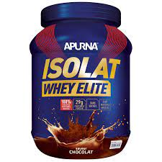
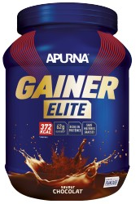
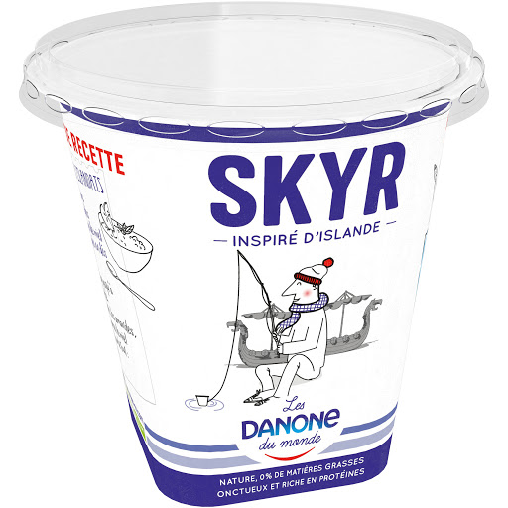
En récupération
protéines
Récupération musculaire pour les séances randoris +++ ou muscu
Si repas > 45min après la fin de la séance
Après la pesée (resynthèse musculaire et resynthèse des stocks énergétiques)
Au break de la compétition (dès le début du break)
En récupération d’une compétition
Permet de diminuer les courbatures, d’assurer la récupération et la croissance musculaire.
A consommer dans les 45min qui suivent la fin de la séance.
Récupération
Isolat Whey Elite Apurna
Récupération musculaire (28g de protéines)
2-3 cuillères dans 250mL d’eau ou de lait
Pour ceux qui souhaitent récupérer sans prendre de poids (sans glucide, sans lipide)
Gainer Elite apurna
Récupération énergétique et musculaire (33g de glucides, 15g de protéines) - 3 cuillères dans 250mL d’eau ou de lait
Pour ceux qui souhaitent prendre de poids (2g de glucides pour 1g de protéines) – plus calorique que la whey.
Yaourt hyperprotéiné
Récupération musculaire (15 à 25g de protéines) avec ou sans glucides
Laurie-Anne Marquet, PhD
Laurie-anne.marquet@outlook.fr

Slide 7
Label antidopage
Labels antidopages officiels :
Seuls ces labels anti-dopages officiels et reconnus vous garantissent que la liste d’ingrédients est bien celle contenue dans le produit, ainsi qu’une diminution du risque de contamination lors de la production
Sans label, on ne peut pas le garantir…
Ce n’est pas le vendeur qui vous garantit que ce n’est pas dopant.
Cherchez ces pictogrammes sur les pots.
Laurie-Anne Marquet, PhD
Laurie-anne.marquet@outlook.fr

